Slide 1

Inteligencia computacional
Trabajo Final
“Electric Vehicle Charging Station Location Problem” (EVCSLP)
Adaptación para vías de alta capacidad/velocidad

Slide 2
Objetivo:
Optimizar en un determinado territorio que contiene rutas principales y secundarias, autopistas, autovías, y demás vías rápidas de circulación, la ubicación de estaciones de carga para autos y otros medios de transporte eléctricos.
Exclusividad en rutas:
Mejor calidad de dataset, con mayor precisión y menos abarcativo
Es posible representar de igual manera la densidad poblacional
Mejor visualización y análisis de resultados

Slide 3
NSGA-II (Non-dominated Sorting Genetic Algorithm II)
Algoritmo evolutivo multiobjetivo diseñado para encontrar un conjunto de soluciones óptimas de Pareto.
NO encuentra una única solución, sino un frente de Pareto con buenas soluciones que representen diferentes compromisos entre los objetivos.
Una solución A domina a B si:
A es igual o mejor en todos los objetivos, y
A es estrictamente mejor en al menos uno.
Las soluciones no dominadas entre sí conforman el frente de Pareto.
(Algoritmo obtenido de la librería “pymoo” de Python)

Slide 4
Diferencias con Algoritmo Genético Tradicional:
1. Evaluación
Para cada individuo se calculan las funciones objetivo que se desean minimizar (funciones de fitness)
2. Selección de padres
Usa el método de elección de torneo, pero con frentes de dominancia (dominance rank).
Se arman frentes o grupos de soluciones en base al nivel de dominación que tienen. Una vez clasificadas se realiza torneo, y se selecciona en primer grado la que posea mejor frente, y en segundo grado la que posea mayor distancia al resto de soluciones de su frente (crowding distance).
3. Se utiliza elitismo, pero colocando en la siguiente generación todas las soluciones en orden del mejor frente al peor frente, hasta completar la población

Slide 5
Obtención del dataset
Espacio geográfico del dataset: Condado de San Joaquín, California, EE.UU.
Datos representados en nodos (formato .geopackage) con información de:
- Datos de librería OSMNX (Python). Descarga de OpenStreetMap (OSM).
Nodos que representan puntos determinados de vías de tránsito vehicular (con coordenadas)
Cantidad de esquinas que posee un nodo alrededor en un radio determinado (en nuestro caso 1km)
- Flujo de tráfico en rutas obtenido desde los sitios oficiales de datos del estado de California y del condado de San Joaquín (archivos .geojson unificados)

Slide 6
Parámetros a optimizar
Cantidad de estaciones de carga en el territorio (ubicadas en las posiciones de los nodos del dataset)
Distancia máxima desde un nodo hacia la estación de carga mas cercana
Prioridad de colocación de una estación en un nodo (viene dada por el flujo de trafico sobre el nodo y la cantidad de esquinas que lo rodean en un radio R, que viene a representar aproximadamente un valor relativo de densidad poblacional).
De cada uno de estos parámetros, se realiza una función de fitness que se debe minimizar, y se las pasa como argumento al algoritmo de NSGA-II

Slide 7
Implementación del algoritmo
VARIABLES Y VALORES UTILIZADOS PARA SU RESOLUCIÓN:
pop_size = 200 (población fija de 200 individuos)
n_gen = 1000 (número de generaciones)
n_nodos = 488 (número de nodos del dataset, es fijo y en estas posiciones se puede colocar una estación o no)
d_max = 10000 / 20000 (representa la autonomía de un coche eléctrico básico en metros)
Si la distancia de un nodo del individuo a la estación de carga más cercana supera este valor, el individuo es fuertemente penalizado.
X_init (población con generación aleatoria)
Cada cromosoma binario representa la ubicación de las estaciones, es decir, cada gen representa a un nodo en el dataset y se coloca 1 en el mismo si hay una estación y 0 si no la hay.

Slide 8
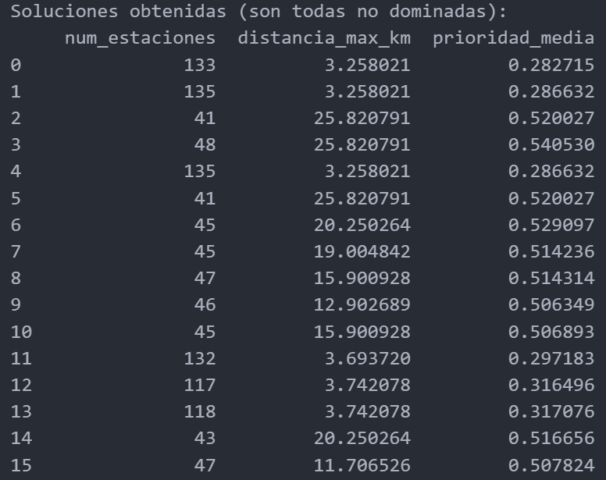
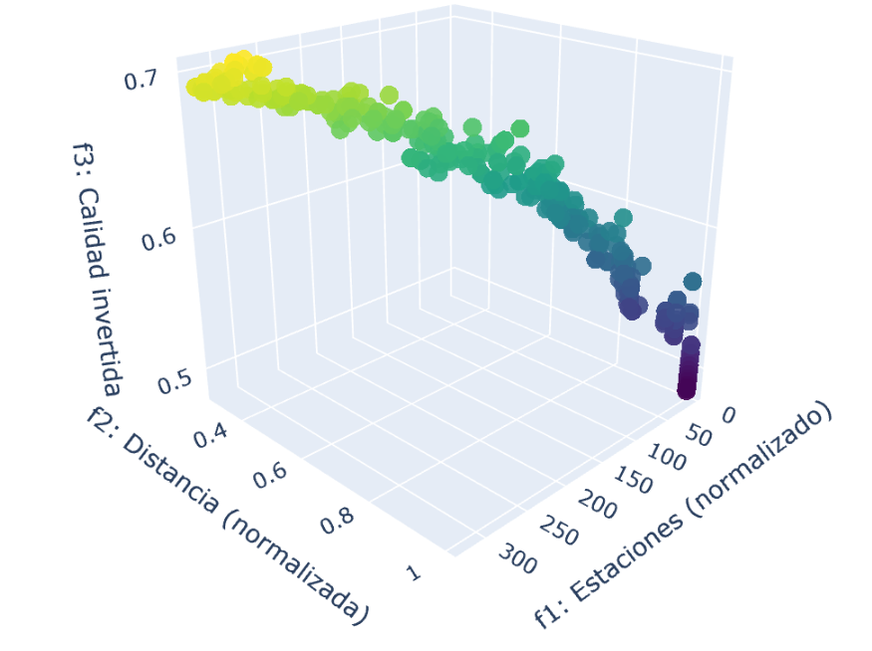
FRONTERA O FRENTE DE PARETO
(conjunto de soluciones no dominadas)
Ejemplos de soluciones no dominadas (15 primeras soluciones obtenidas)

Slide 9
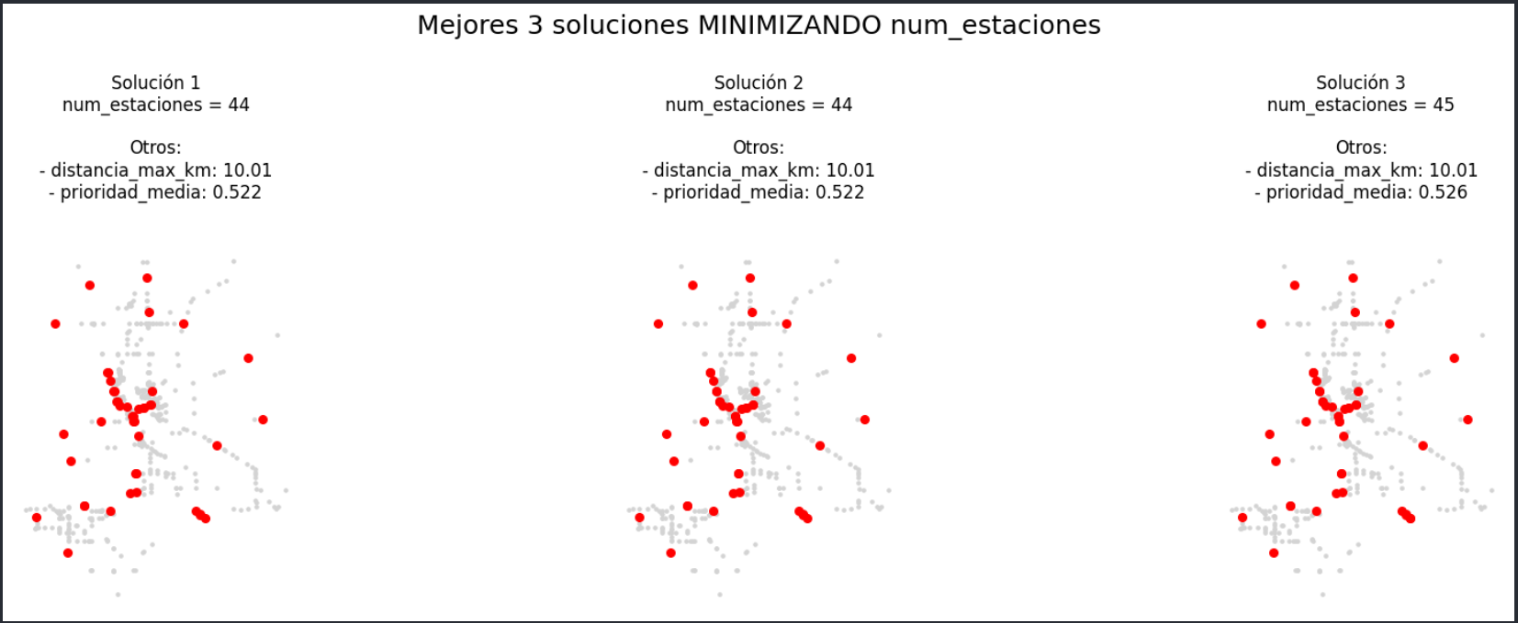
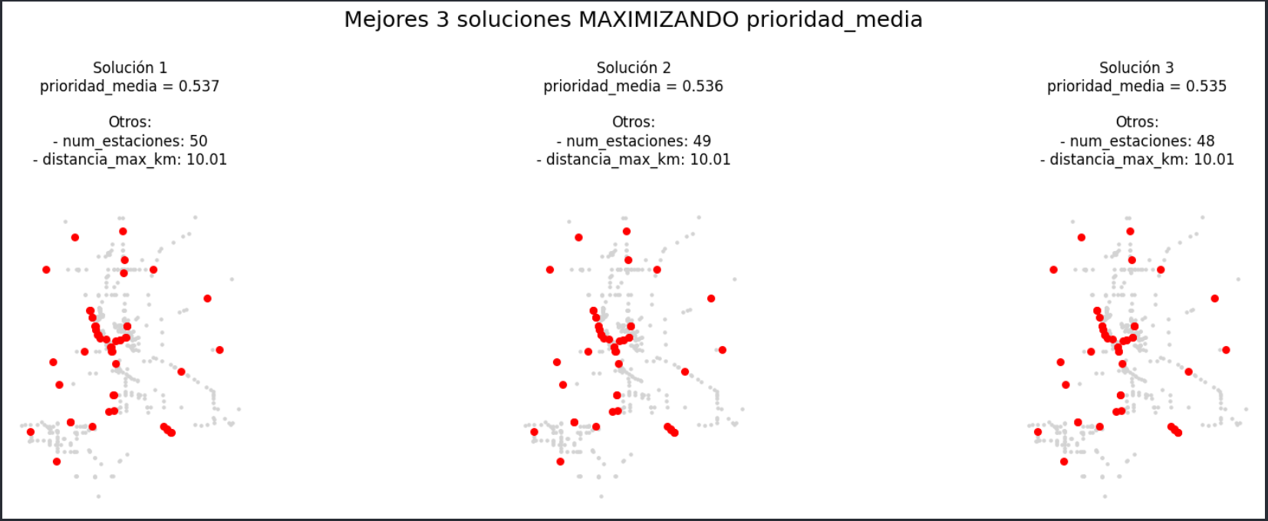
Caso para d_max = 10000

Slide 10
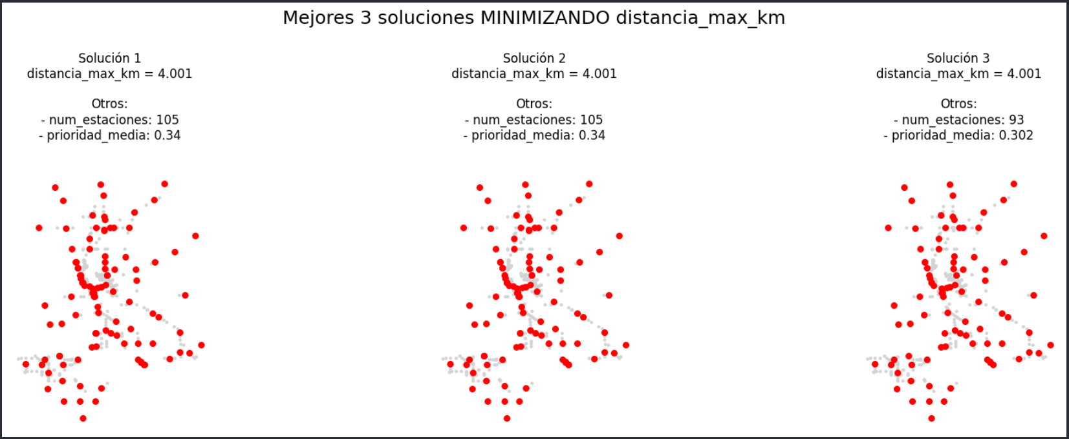

Slide 11
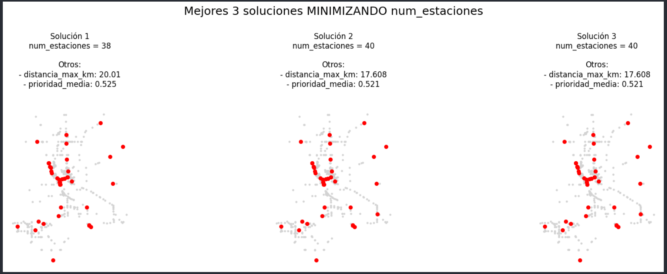
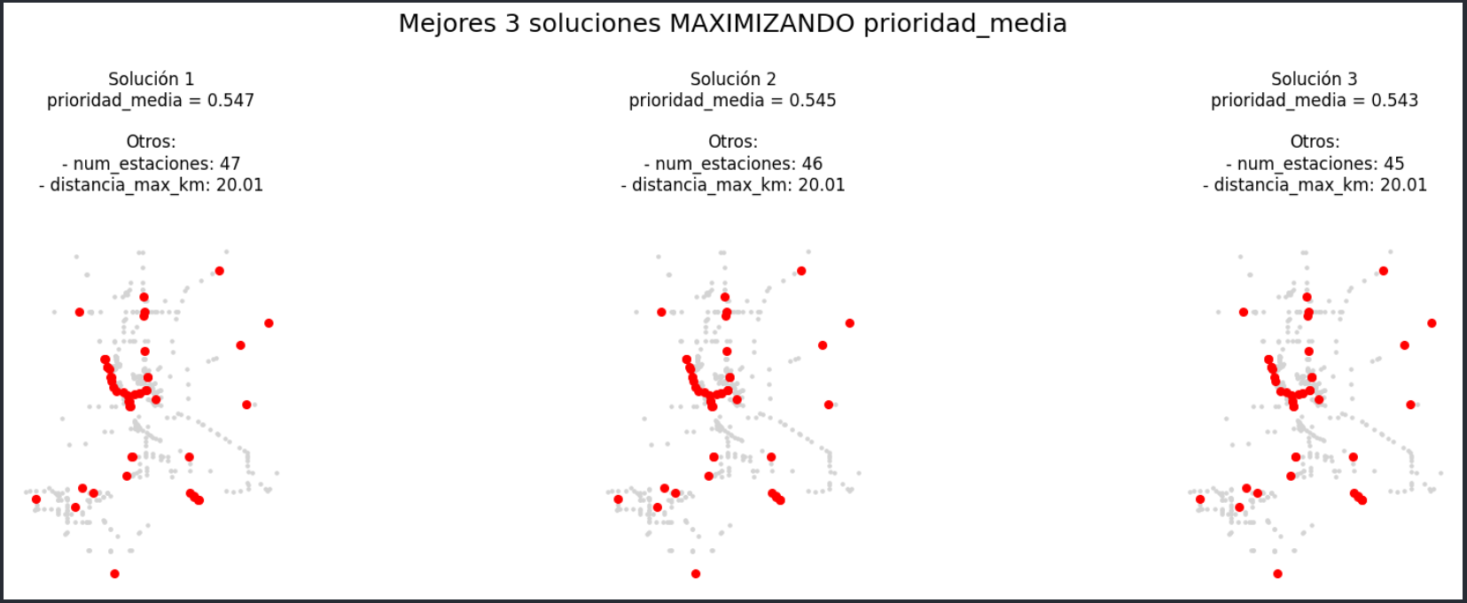
Caso para d_max = 20000

Slide 12
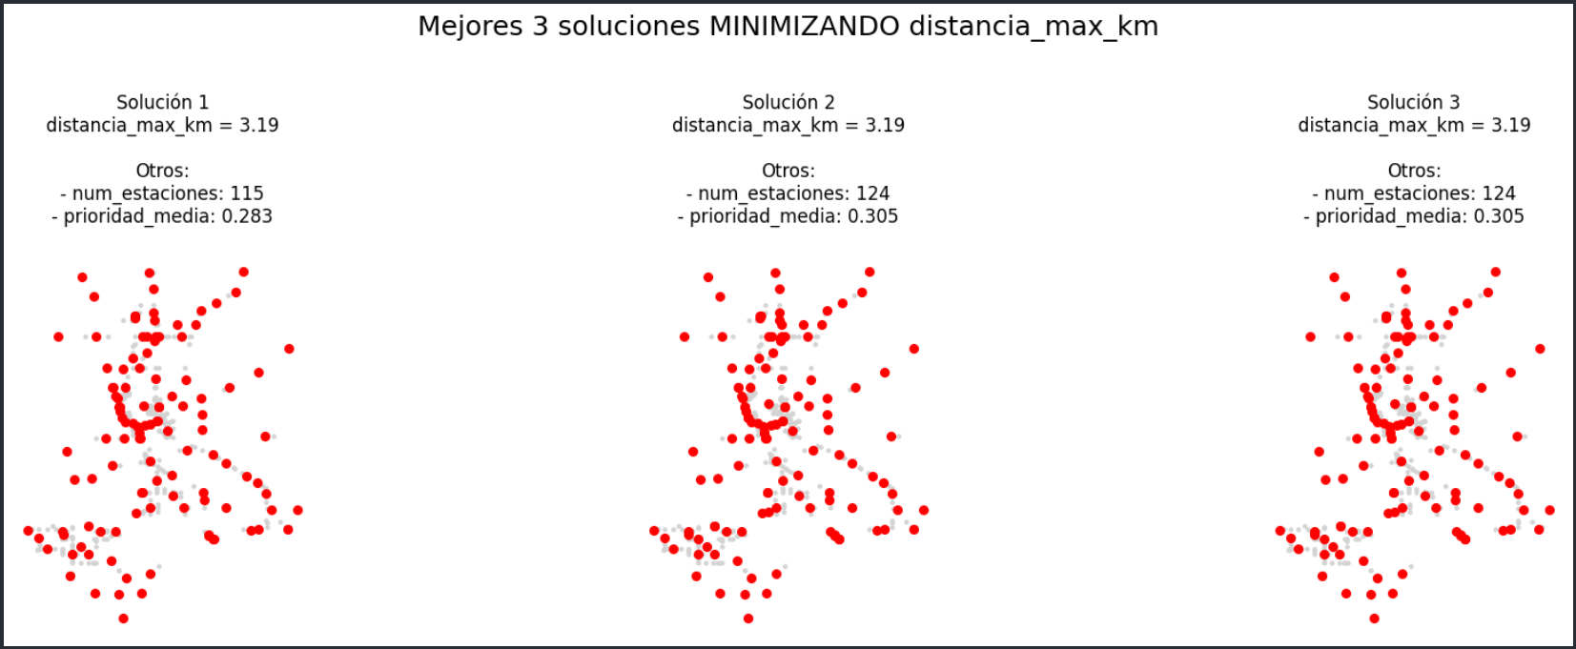

Slide 13
Resultados:
Se obtiene un abanico de posibles soluciones mediante el Frente de Pareto en donde se pueden priorizar distintos objetivos a la hora de seleccionar una de ellas.
Se logra una representación que relaciona parámetros de gran utilidad como lo son la distancia, flujo de autos en una vía o densidad poblacional.
El modelo de optimización es más recomendable utilizarlo para regiones con gran proporción de vías de alta velocidad y/o capacidad. Para grandes zonas urbanas no se obtiene el mismo desempeño ya que el dataset utilizado no cuenta con información de nodos que no correspondan a rutas.
La distancia desde un nodo a su estación más cercana se calcula por distancia euclídea. Esto no es muy representativo para la manera que tiene un automóvil de recorrer un camino. Sin embargo, si corresponde a una distancia relativa y comparable.
Dada una estación en un nodo, no se tuvo en cuenta la capacidad de acceso a energía eléctrica ni a espacio físico disponible/precios de tal sector o de sus alrededores. Esta es información compleja de obtener pero aumenta notablemente la calidad de la solución. Dada esta información se podrían reemplazar varias estaciones de un mismo tamaño por una de tamaño y capacidad eléctrica mayor.

Slide 14
Validación
Al no poseer una representación en el mundo real de colocación de estaciones de carga para autos eléctricos con los parámetros que seleccionamos nosotros, no tenemos con que comparar los resultados.
Sin embargo, lo que realizamos es verificar que los resultados obtenidos mediante el algoritmo de optimización son los más adecuados para las circunstancias dadas en el dataset mediante un índice de eficiencia realizado mediante la comparación de los datos y las soluciones. Probamos también que todas las soluciones correspondientes al Frente de Pareto son óptimas, es decir que reduciéndole uno de los parámetros de la solución se empeoran los otros y “ensuciarían” la solución determinada en vez de mejorarla.

Slide 15
¡GRACIAS!

